Slide 1

Визия за развитие: Създаване на условия за пълноценен живот, работа и социална интеграция, като се осигури балансирано и устойчиво развитие на територията и се запазят историческите, културните и религиозните ценности.

Slide 2
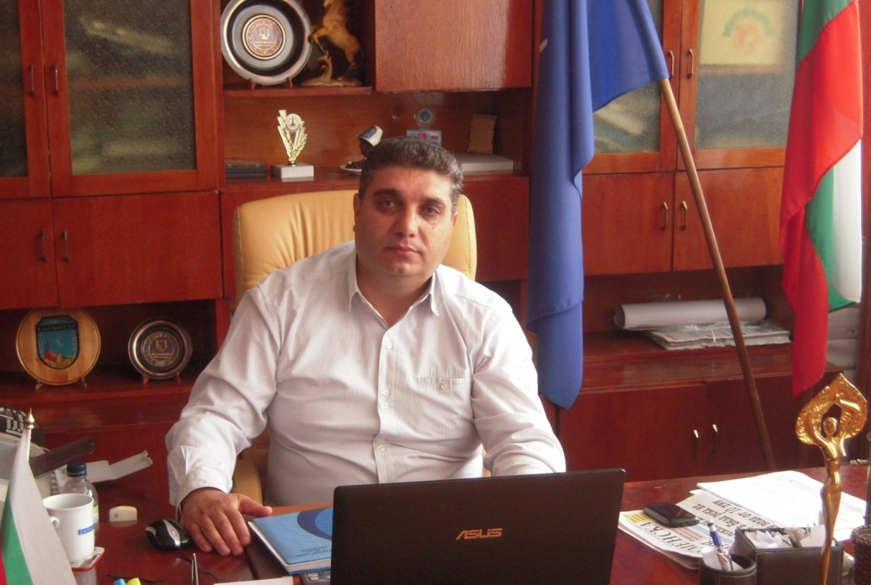
НИДА НАМЪКОВ АХМЕДОВ
КМЕТ НА ОБЩИНА КАОЛИНОВО
МАНДАТ 2011 – 2015 ГОДИНА
Нида Ахмедов /42г./ е кмет на община Каолиново трети мандат. Завършил е "Социална педагогика" в Шуменския университет "Епископ Константин Преславски", със Специализация „Социална администрация“ и „Психология". Придобил е втора магистратура със специалност „Стопанско управление – Управление на европейски проекти" в Бургаския университет – „Проф. доктор Асен Златаров“. Преди да поеме ръководството на община Каолиново до 2003 г. е бил директор на Дирекция "Социално подпомагане" - Каолиново.
Семеен, с две деца.

Slide 3
През мандат 2011 – 2015 година са реализирани инфраструктурни и други проекти на стойност
25 742 631 лева
Техническа инфраструктура – 10 666 852 лева
Образователна инфраструктура – 3 533 749 лева
Културна и здравна инфраструктура – 833 063 лева
Спортна инфраструктура – 7 861 236 лева
Образование и култура – 316 785 лева
Повишаване квалификация – 294 246 лева
Социални услуги и осигуряване на заетост – 2 236 700 лева

Slide 4
Най-значими проекти
„Създаване на условия за отдих и спорт за жителите и гостите на Община Каолиново” – 6 267 218 лева
"Подобряване на достъпа на населението и предоставяне на услуги и до уязвими групи, чрез реконструкция и рехабилитация на общинската пътна мрежа" - 6 733 222 лева
"Подобряване на уличните настилки на населените места в община Каолиново" - 2 156 942 лева
„Реконструкция и рехабилитация на централен площад и парк град Каолиново ” - 1 403 497 лева

Slide 5
„Енергоефективна реконструкция на ОУ ”Христо Смирнески”, с.Пристое и ОУ ”Г.Ст.Раковски ”, с.Климент” – 970 523 лева
Пристройка класни стаи СОУ "Панайот Волов" с. Тодор Икономово, община Каолиново – 1 133 943 лева
Изграждане на столова към ОУ „Н.Й.Вапцаров“ село Лятно – 447 087 лева
Изграждане на физкултурен салон към СОУ „Г.С.Раковски“ град Каолиново – 770 777 лева

Slide 6
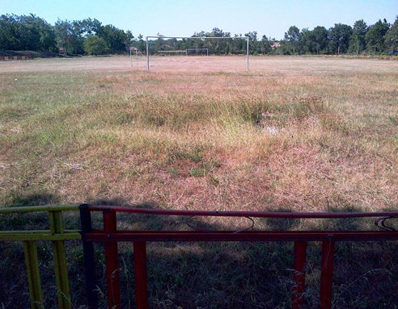
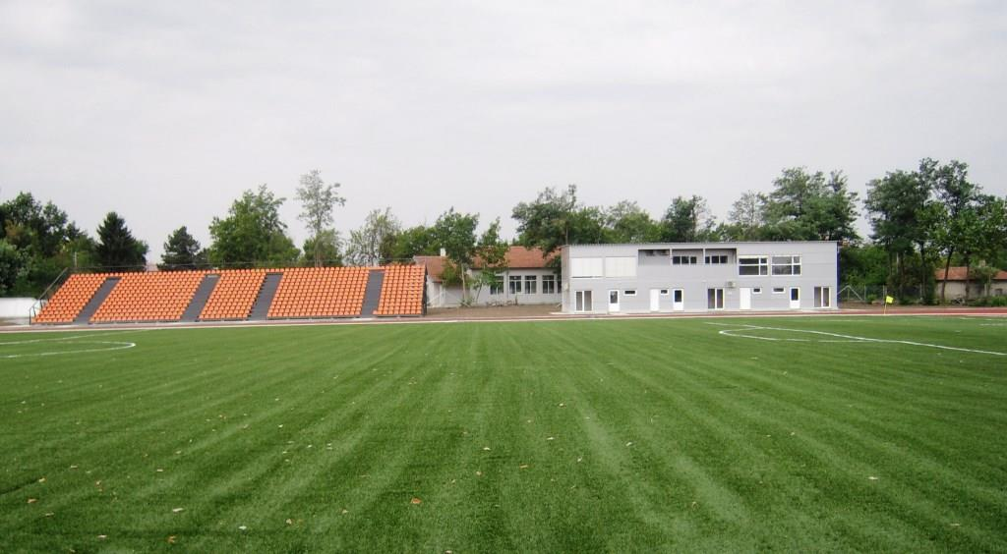
Стадион село Браничево
Месец юли 2012 година
Месец август 2015 година

Slide 7
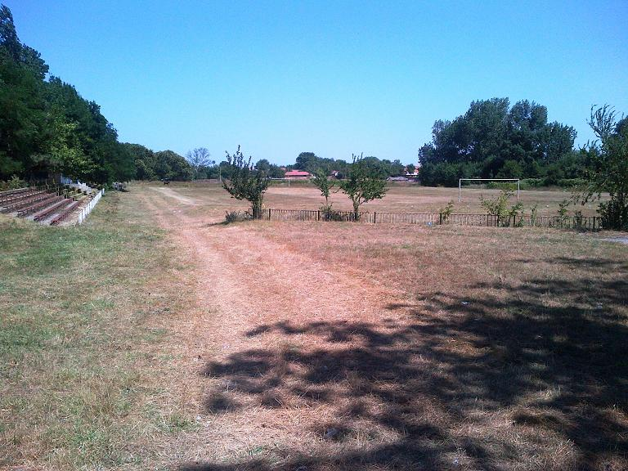
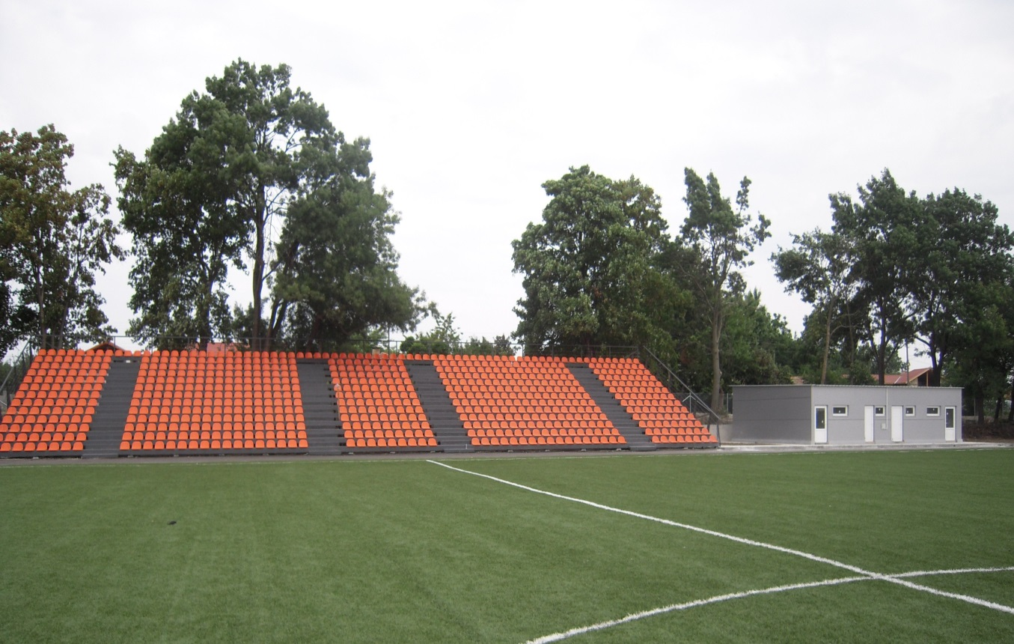
Стадион село Климент
Месец юли 2012 година
Месец август 2015 година

Slide 8
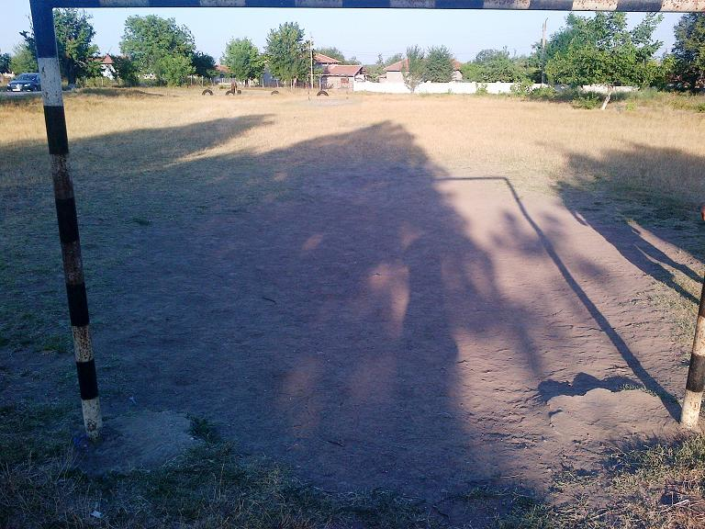
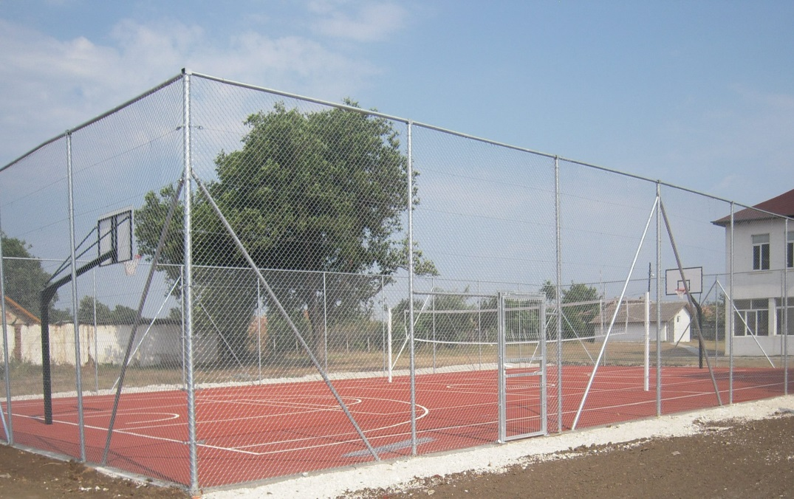
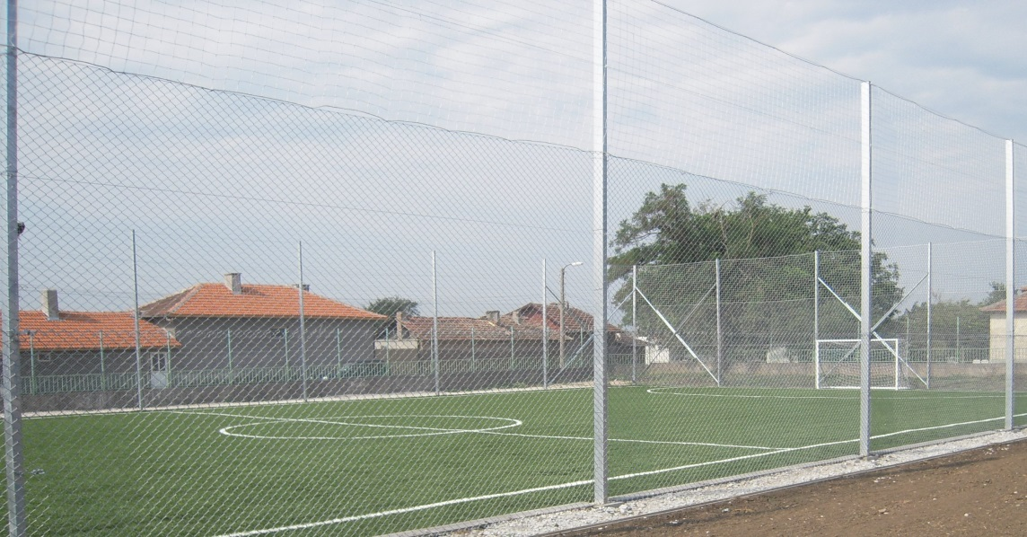
Мултифункционално игрище село Пристое
Месец юли 2012 година
Месец август 2015 година

Slide 9
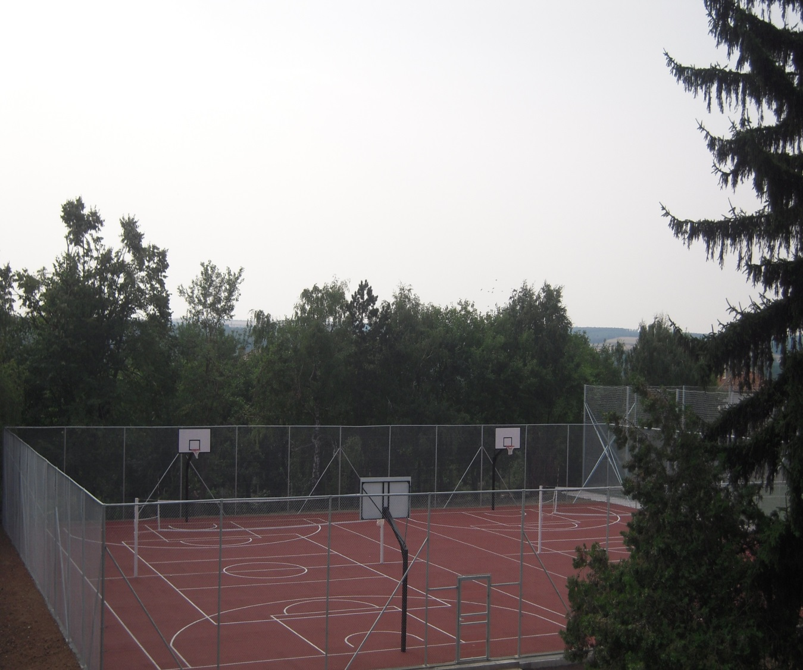
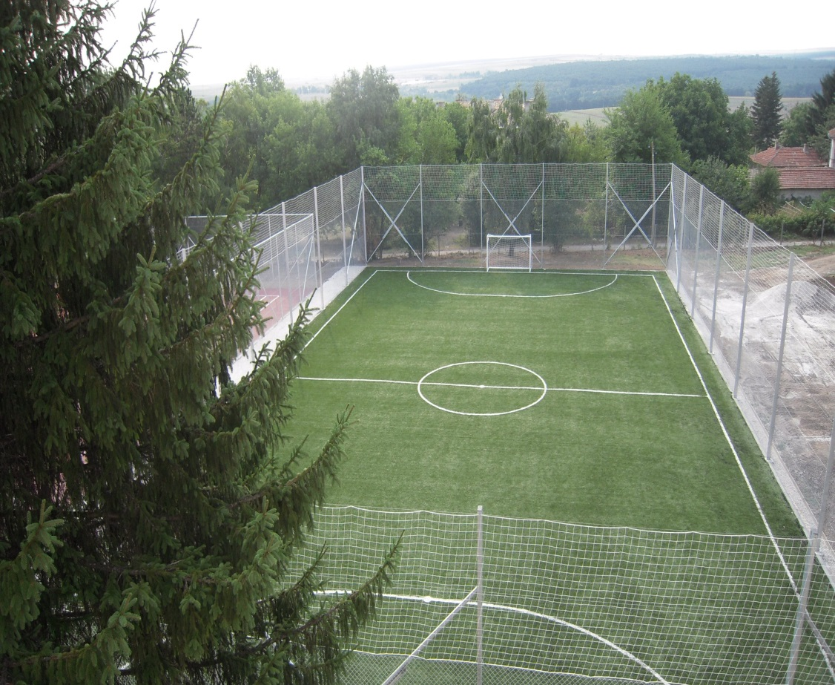
Град Каолиново
Игрище за мини футбол
Мултифункционално игрище

Slide 10
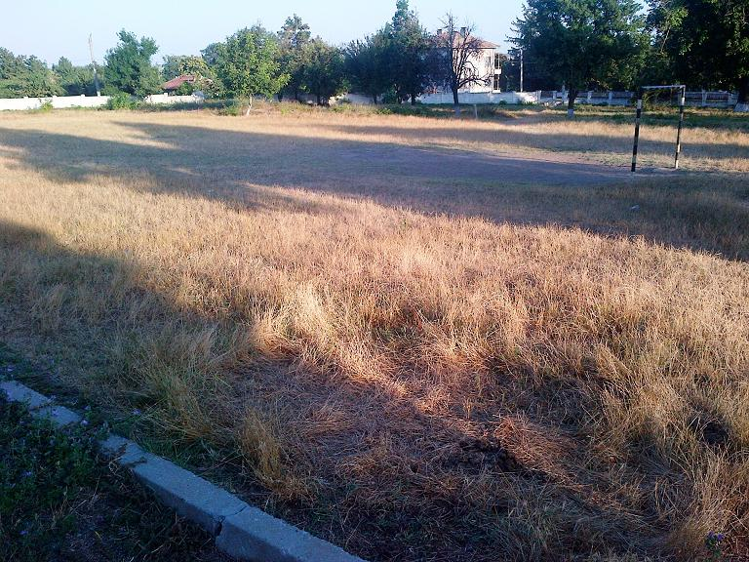
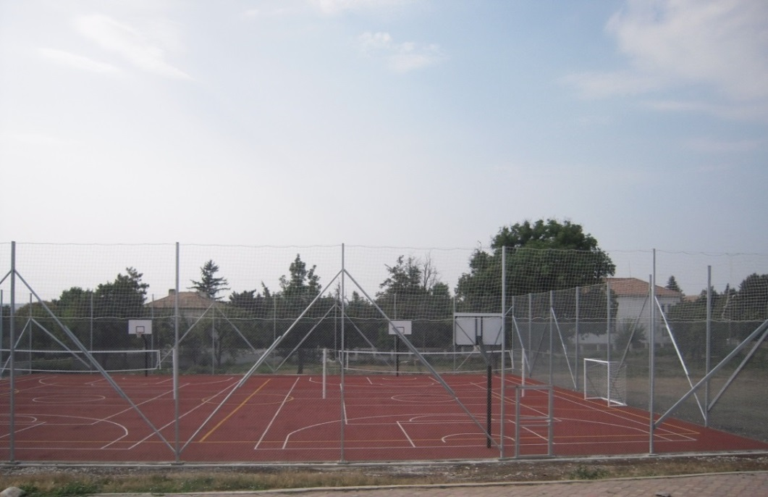
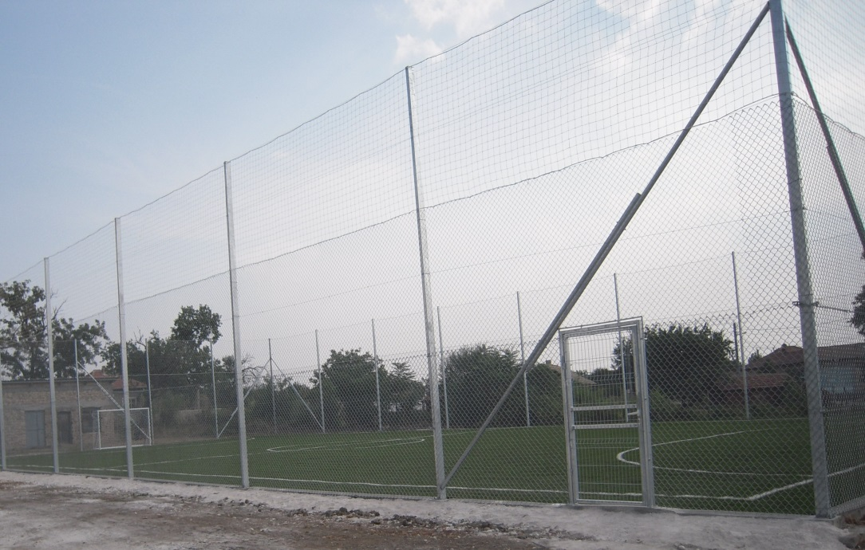
Мултифункционално игрище село Тодор Икономово
Месец юли 2012 година
Месец август 2015 година

Slide 11
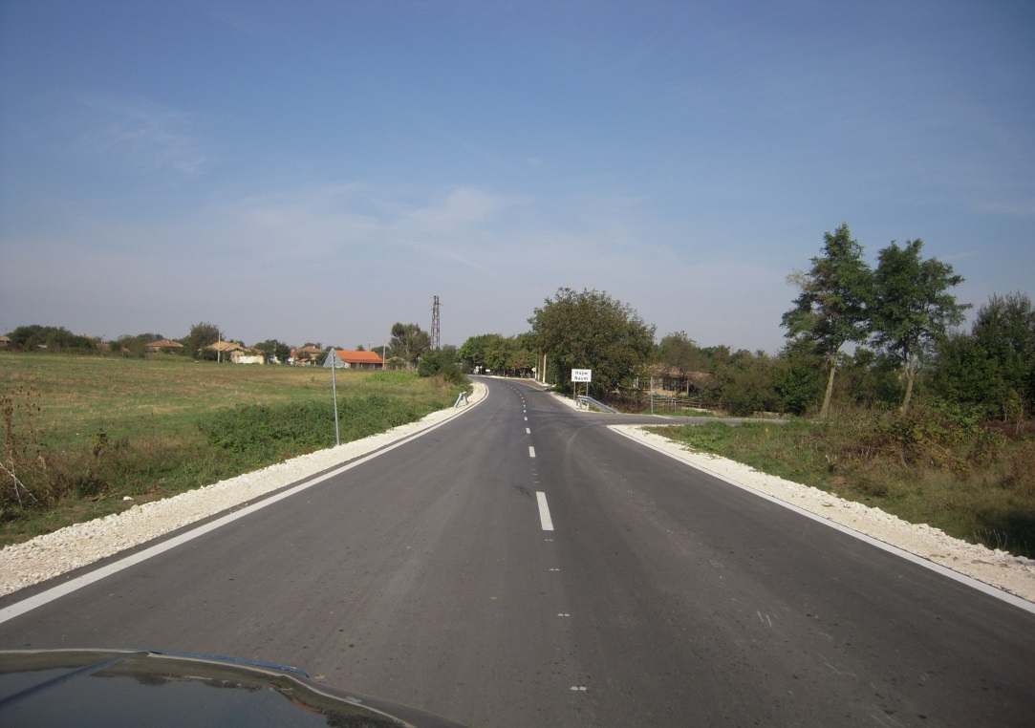
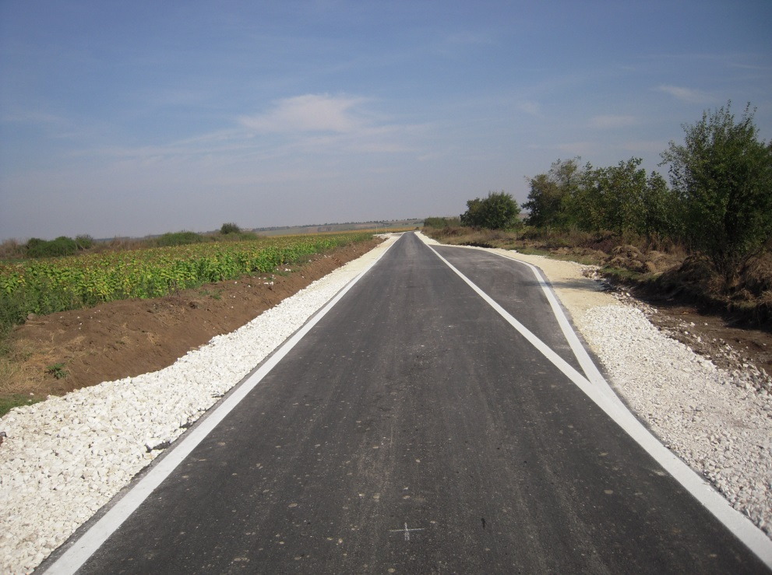
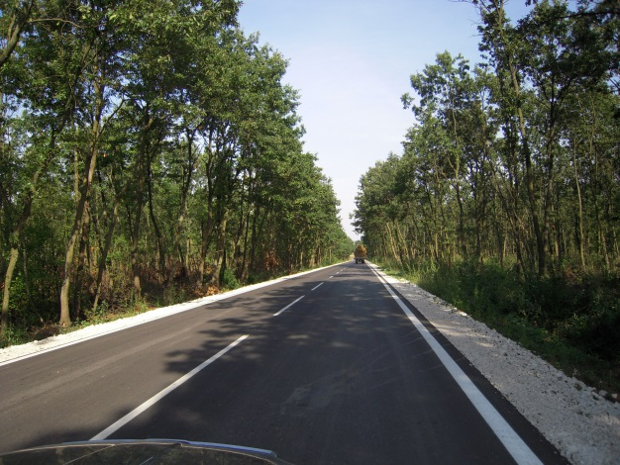
Рехабилитация на общинската пътна мрежа
Цялостна рехабилитация на общинските пътища с обща дължина 11,682 км. Стойност 6 733 222 лева

Slide 12
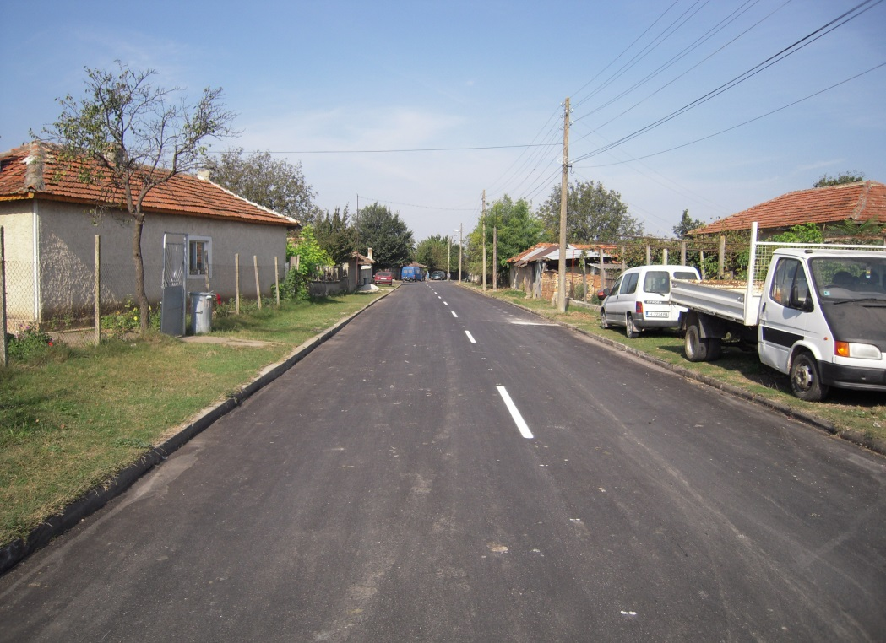
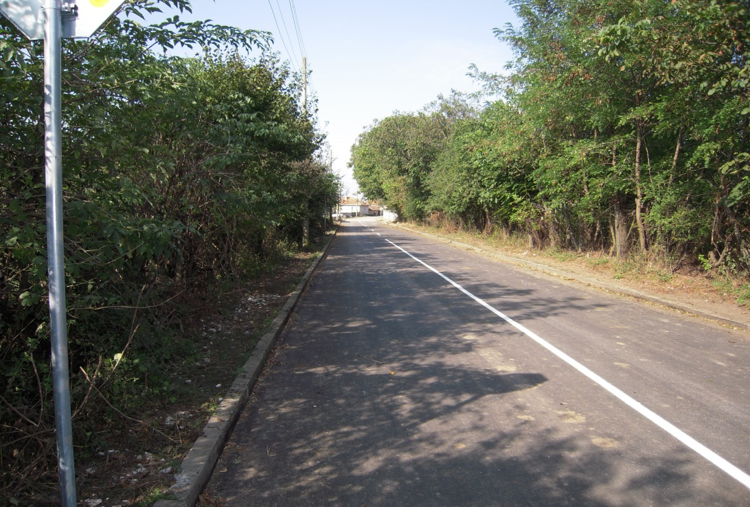
Подобряване на уличните настилки на населените места в община Каолиново
Подобрено експлоатационно състояние на 23 улици в 13 населени места на община Каолиново.
Общата дължина над 6 километра.
Стойност - 2 156 942 лева

Slide 13
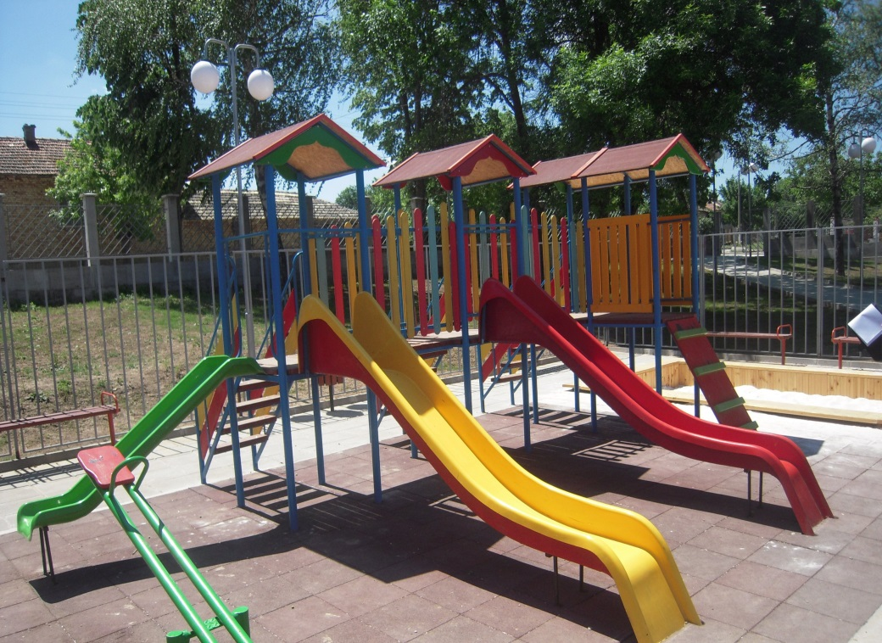
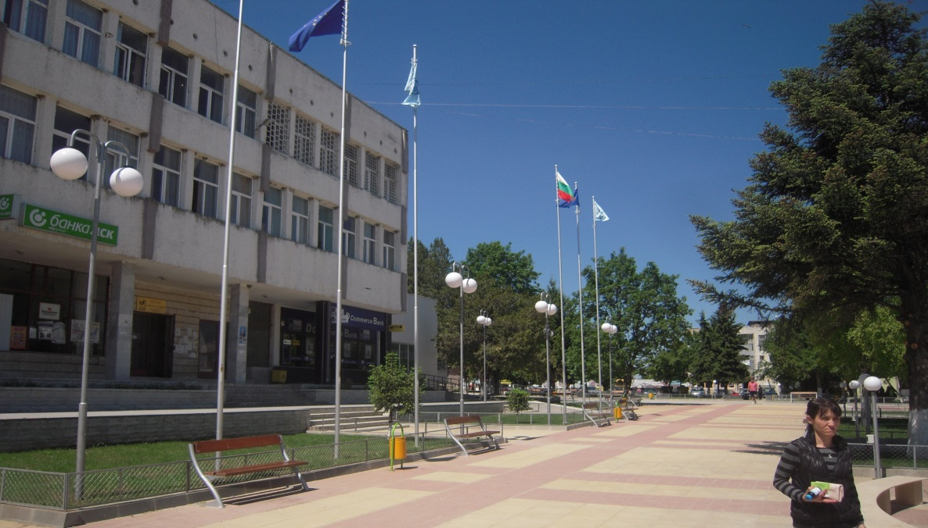
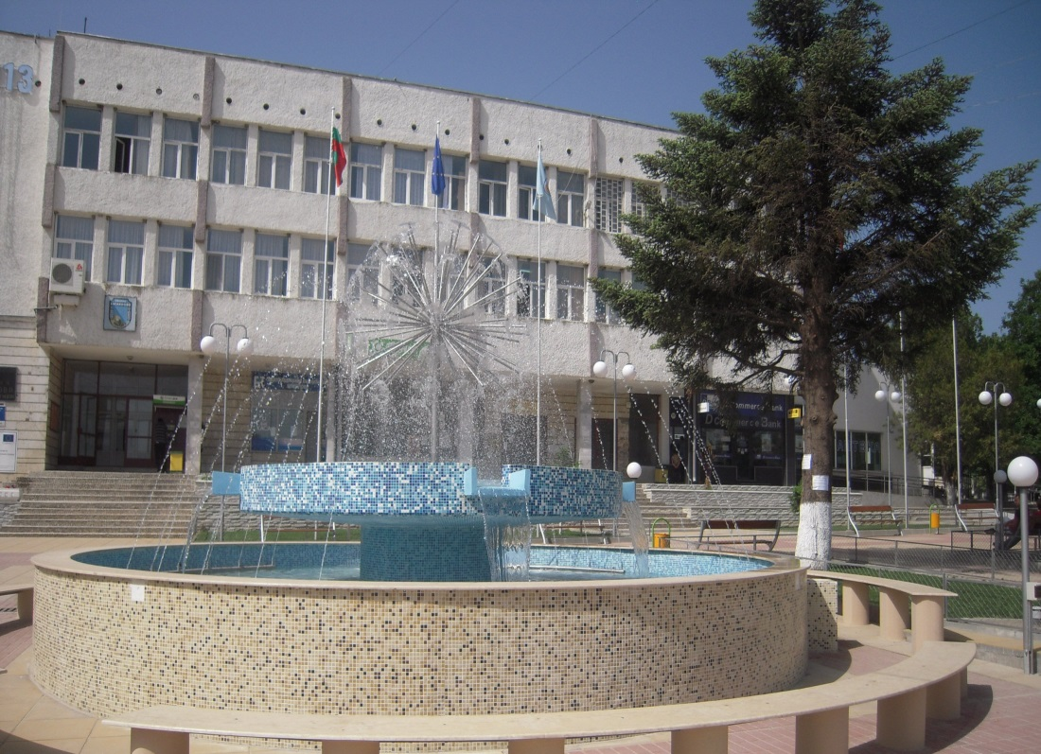
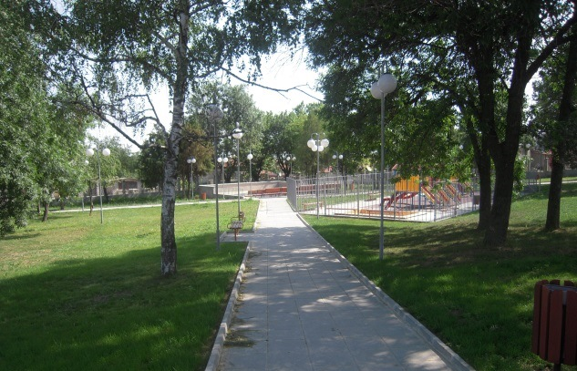
Реконструкция и рехабилитация на централен площад и парк град Каолиново
Стойност 1 403 497 лева

Slide 14
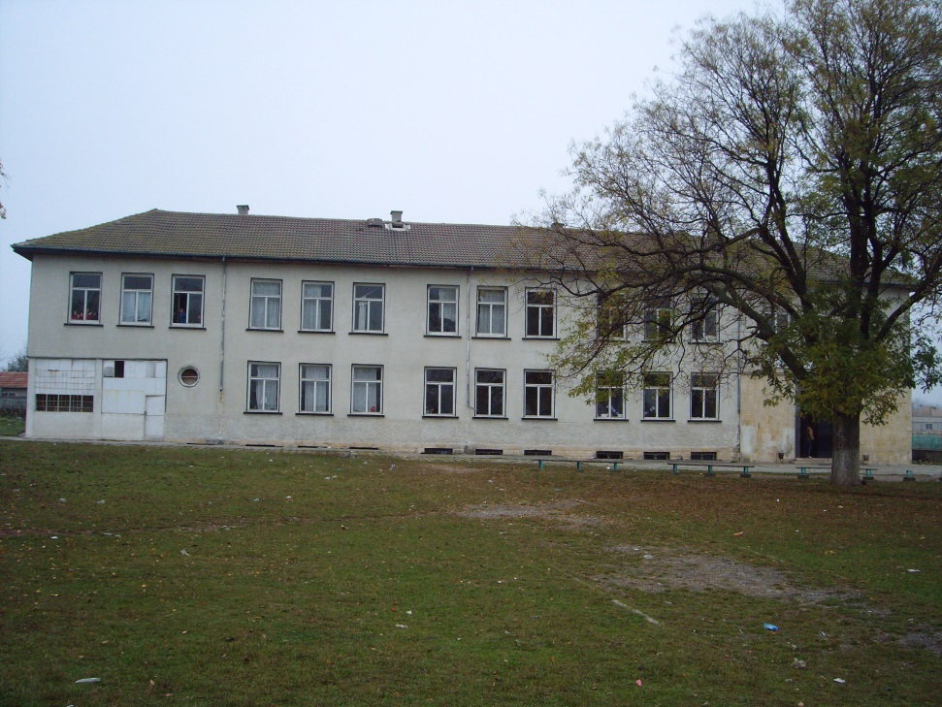
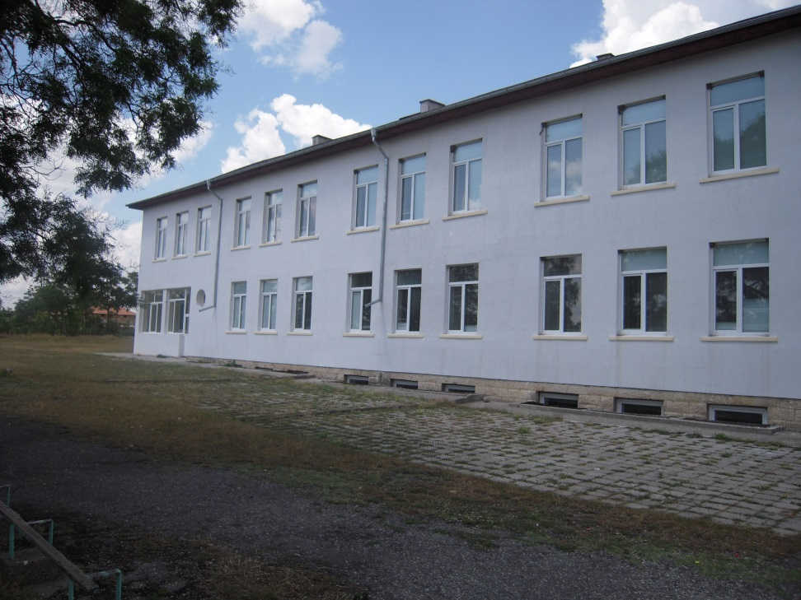
Подобряване на образователната инфраструктура
Основно Училище „Христо Смирненски“, село Пристое

Slide 15
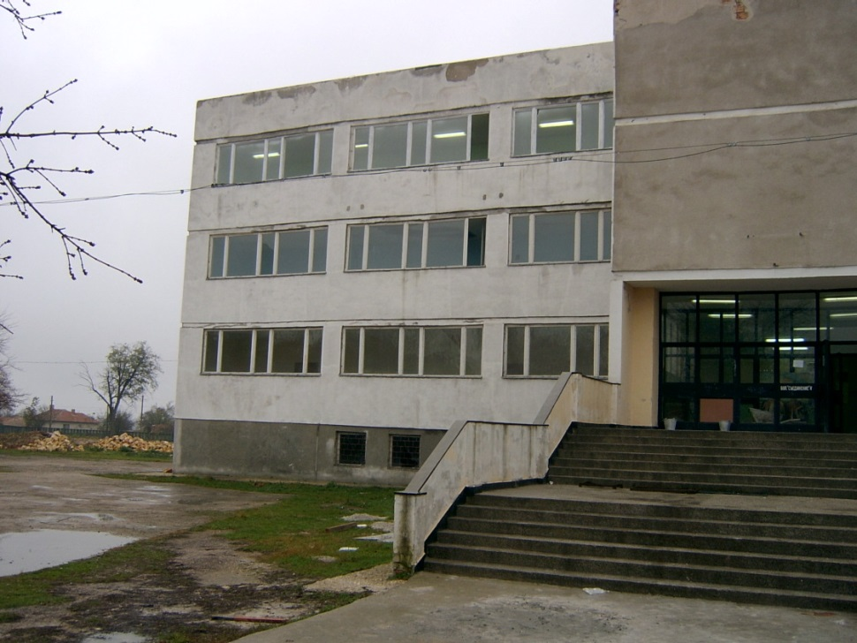
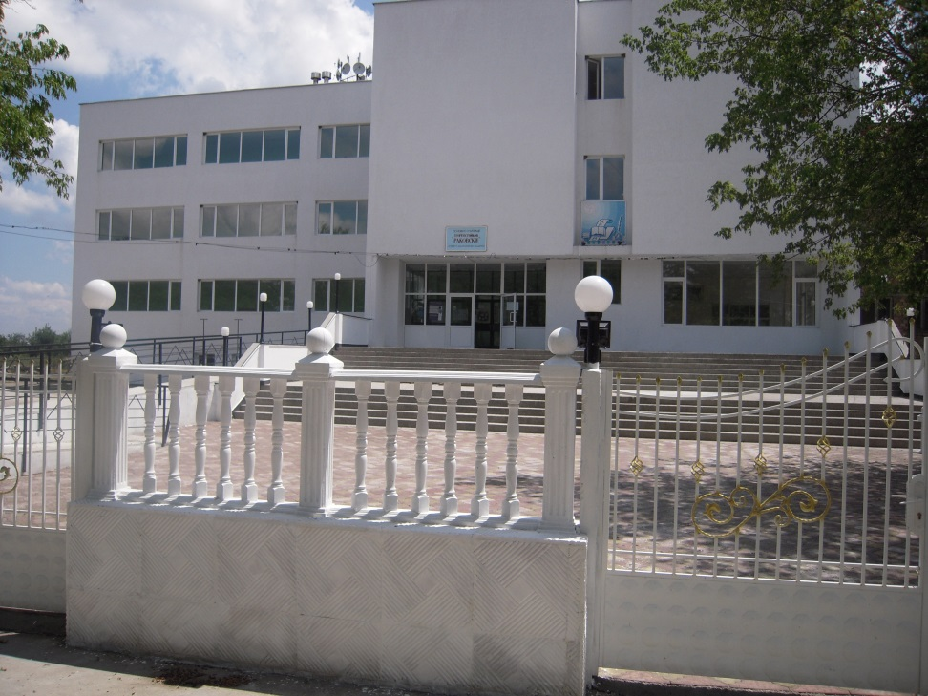
Основно Училище „Георги Стойков Раковски“, село Климент

Slide 16
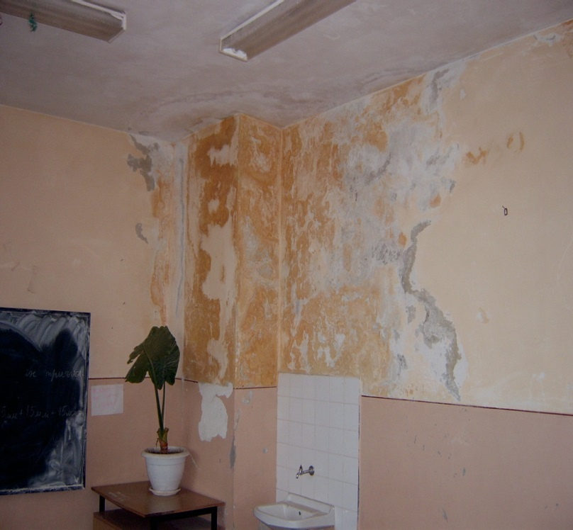
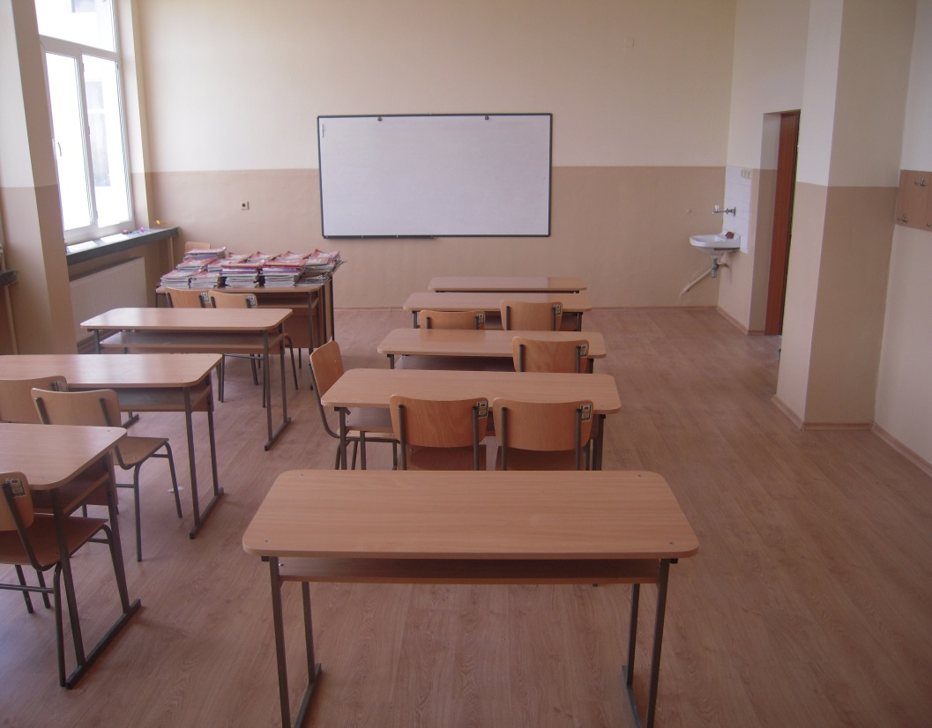
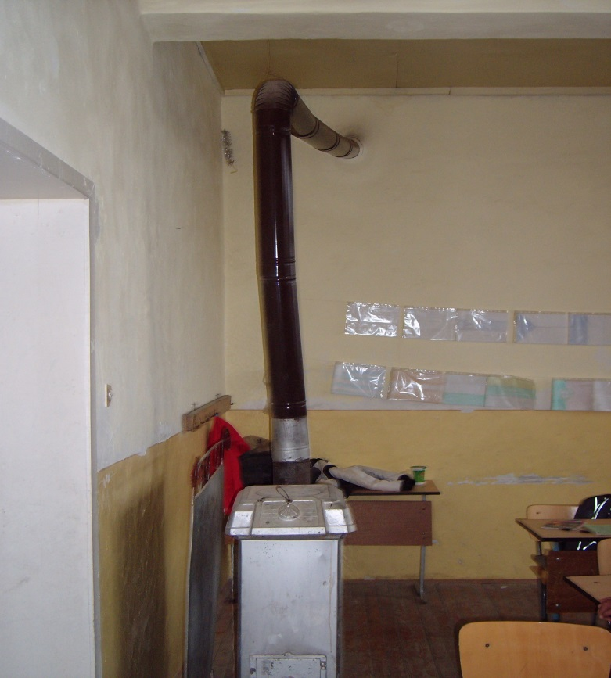
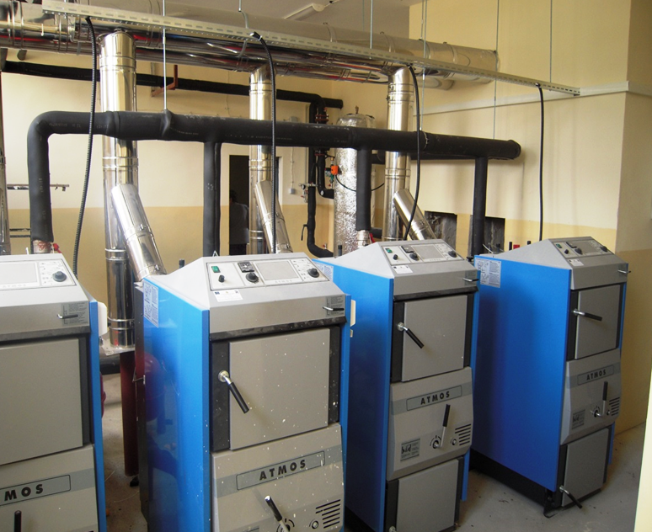

Slide 17
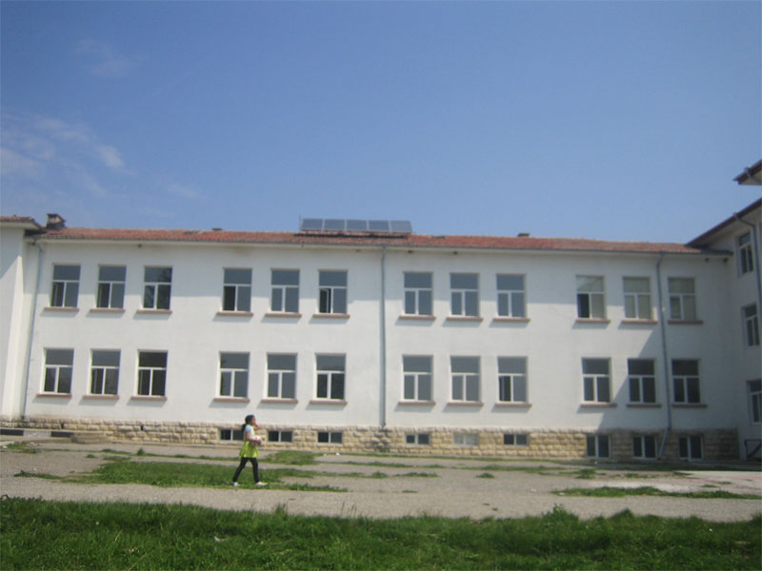
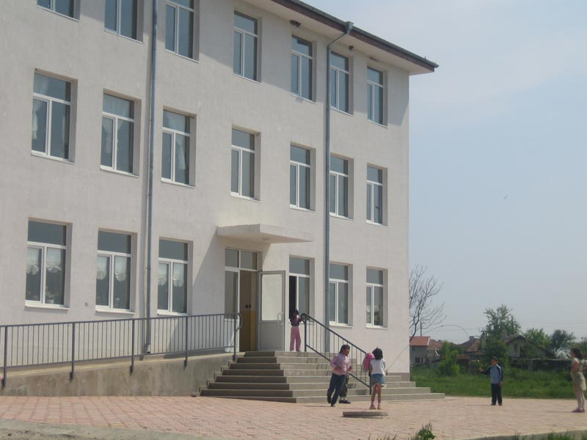
Пристройка класни стаи ОУ "Панайот Волов" с. Тодор Икономово, община Каолиново
Стойност - 1 133 943 лева

Slide 18
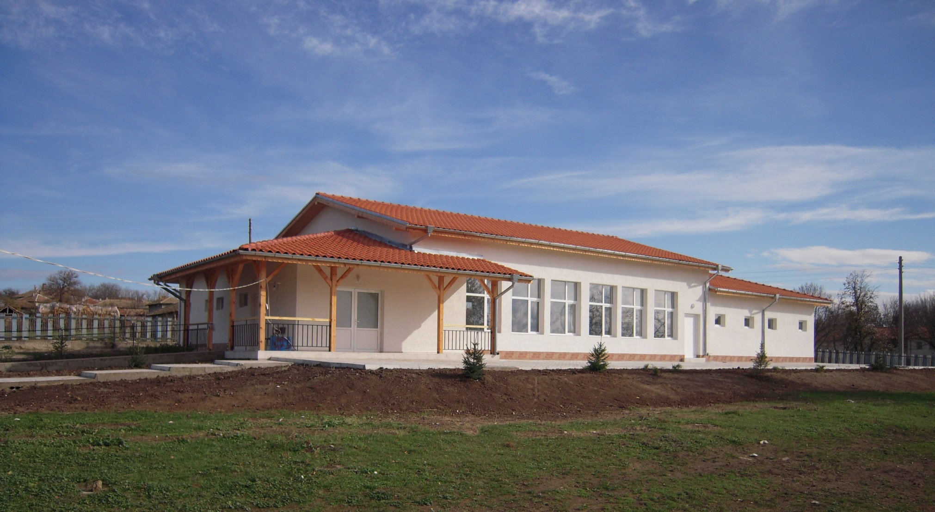
Столова към ОУ „Н.Й.Вапцаров“ село Лятно
Стойност – 447 087 лева

Slide 19
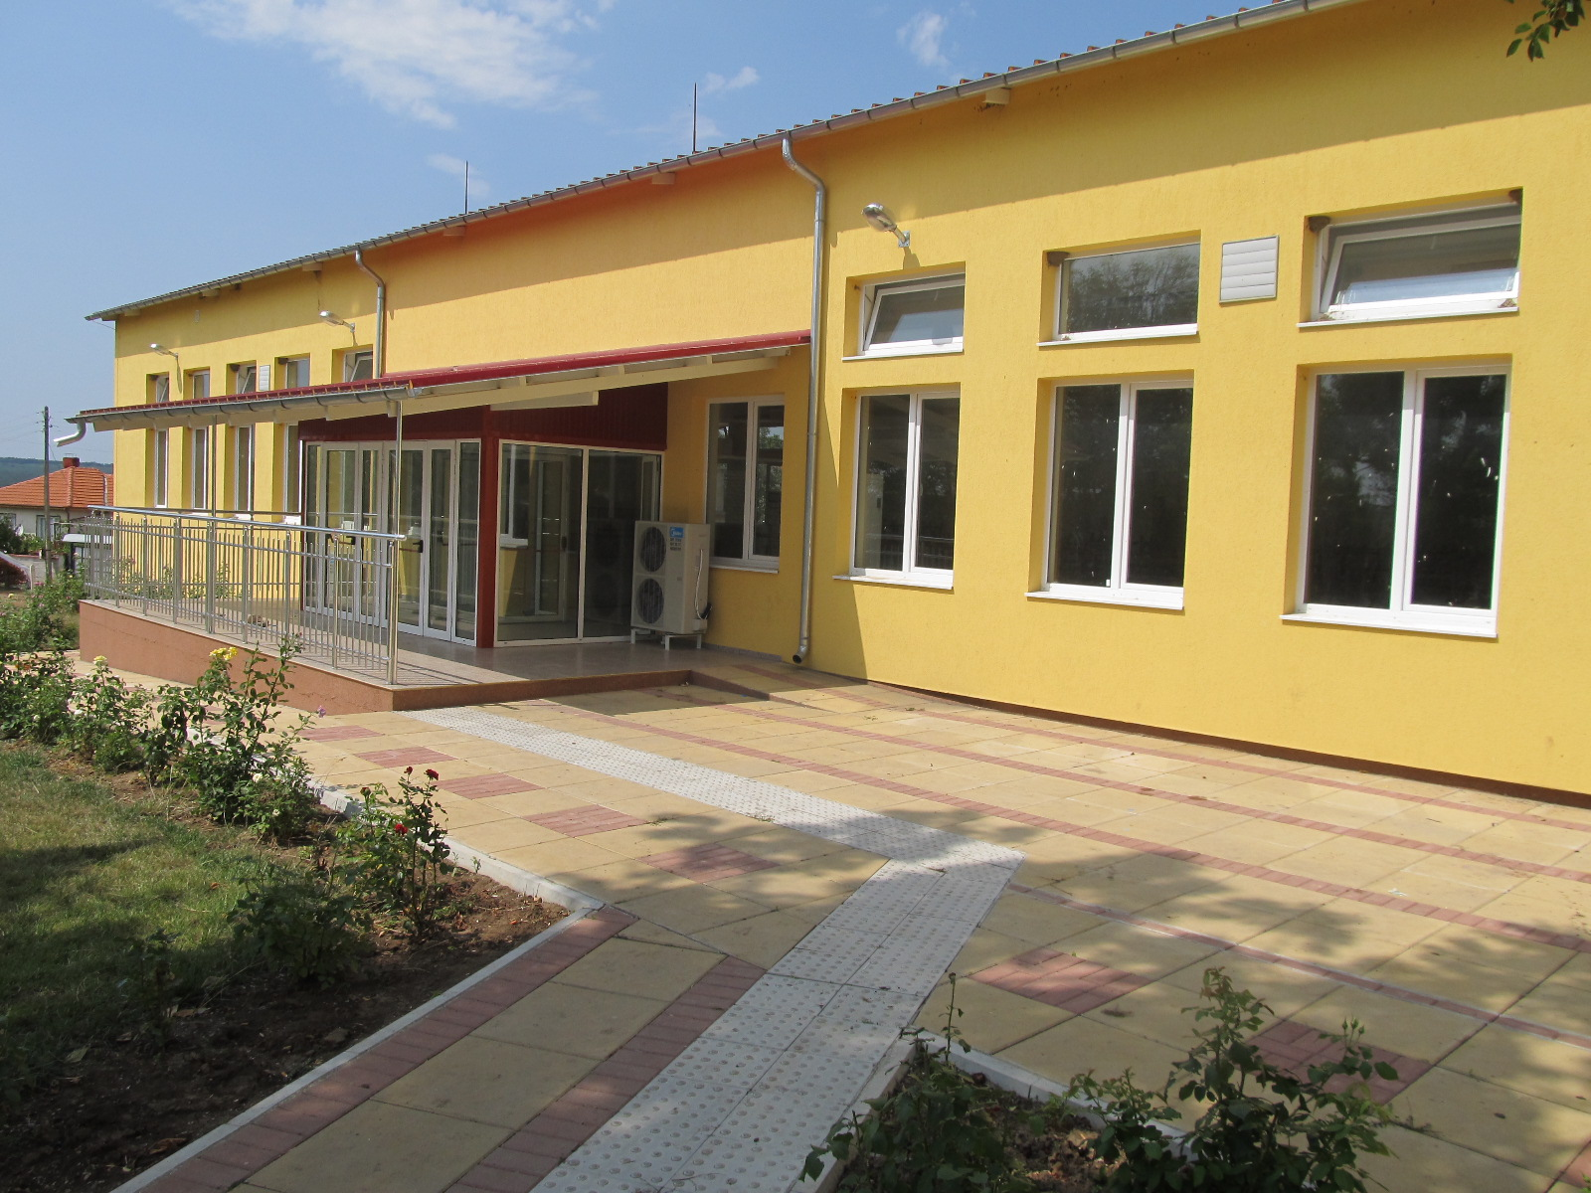
Многофункционална зала в квартал Кус, град Каолиново
Стойност – 639 559 лева

Slide 20
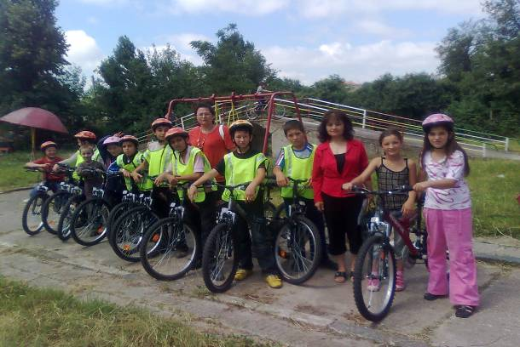
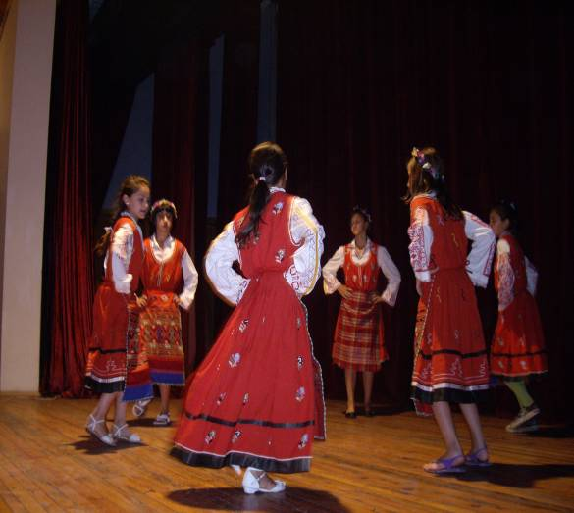
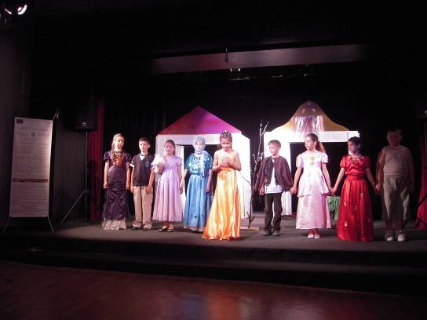
За нашите деца - извънкласните дейности - интересни и полезни
Клубове по интереси:
„Млад футболист”
„Млад волейболист”
„Чудният свят на изкуството”
„ Роден край – история и природа”
„Зная как да общувам”
„Математиката е богатство – искам да я преоткрия”.

Slide 21
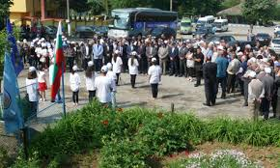
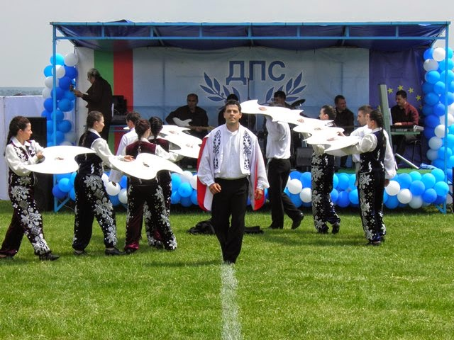
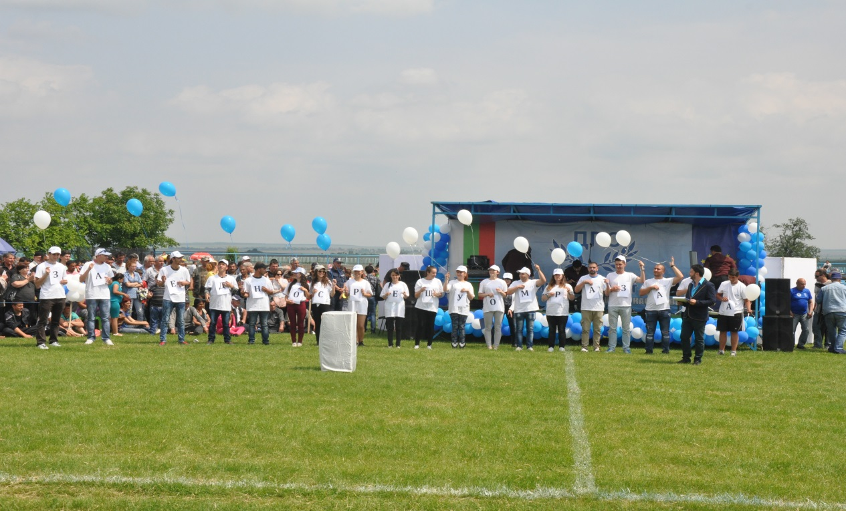
Ежегодни възпоменателни събори

Slide 22
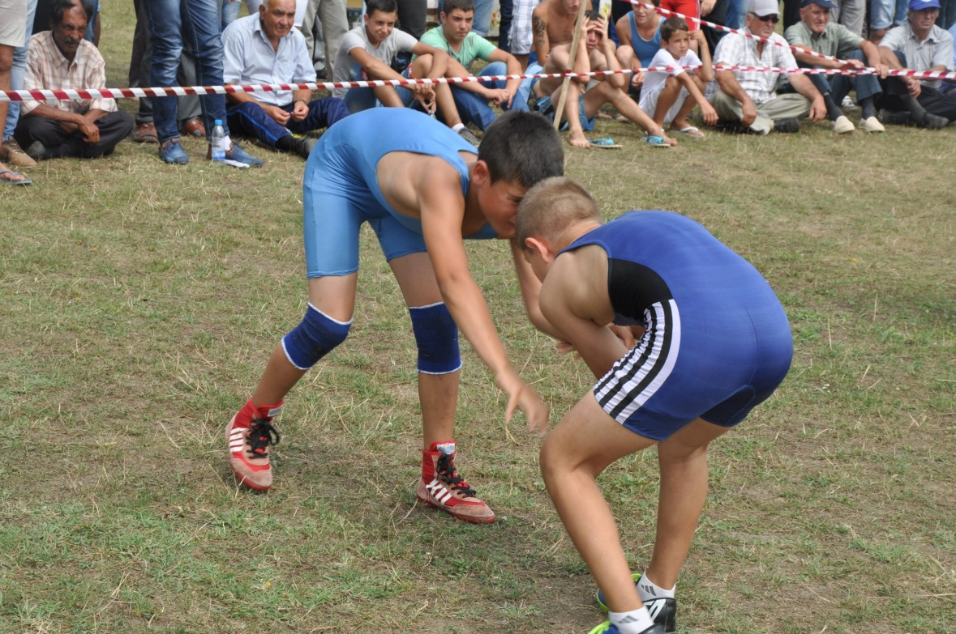
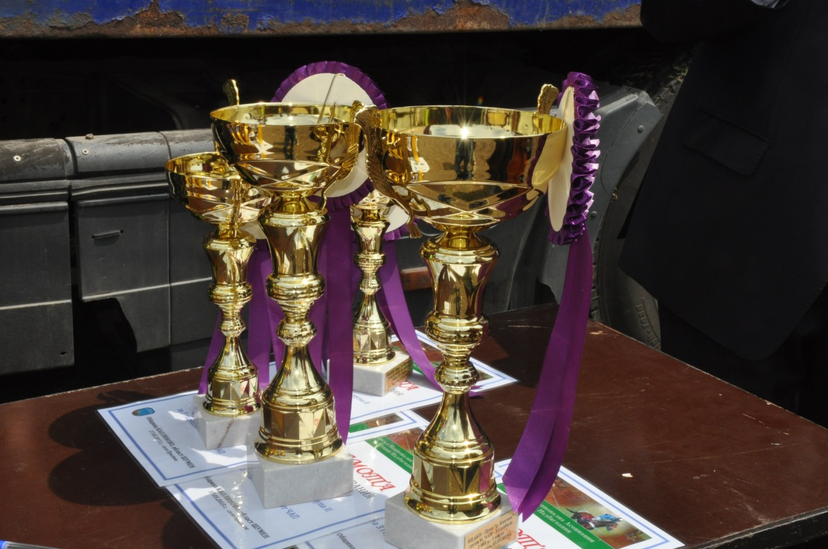
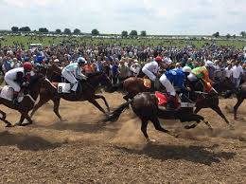
Селски събори и спортни инициативи

Slide 23
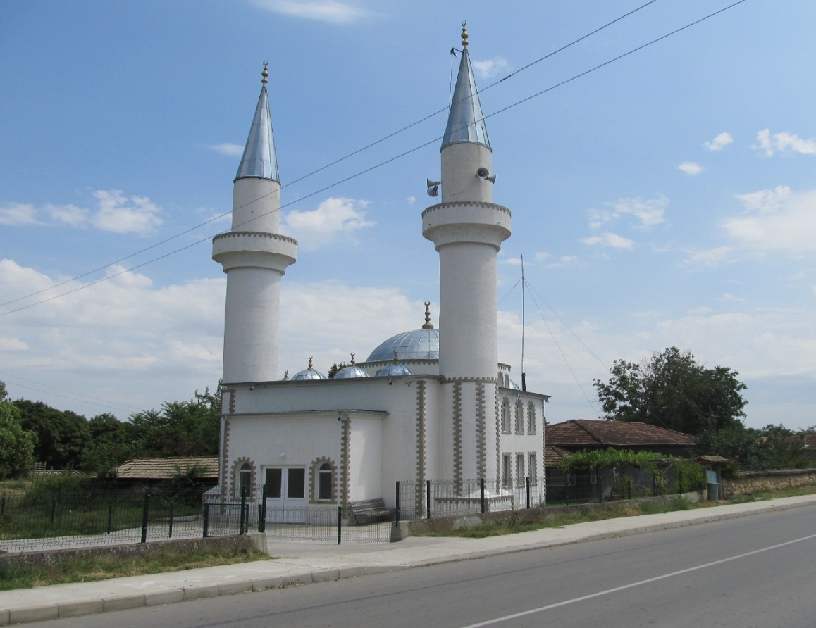
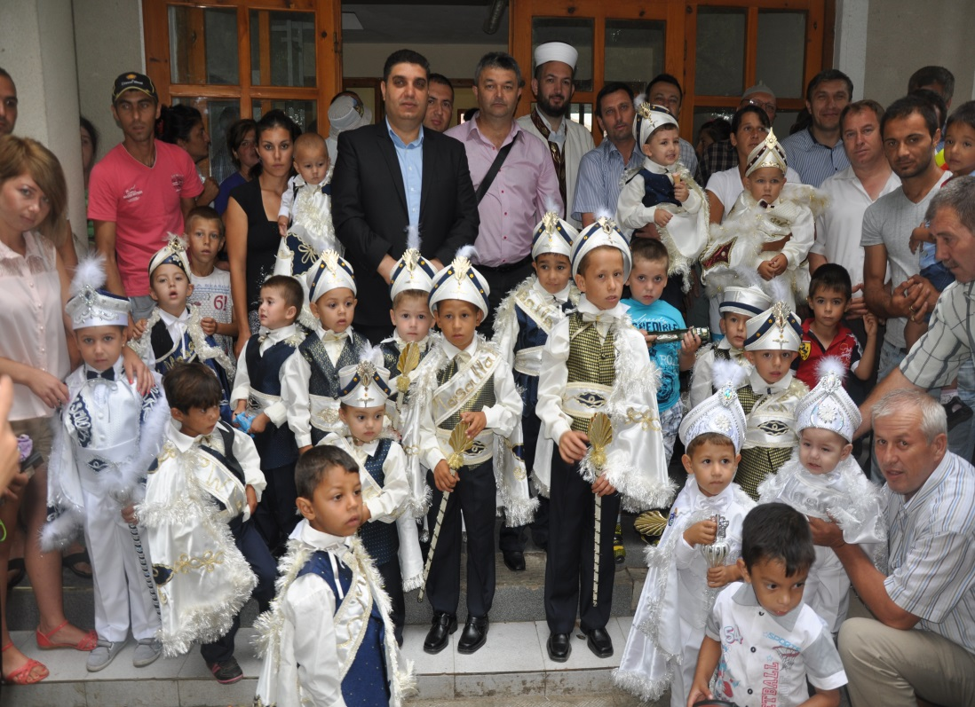
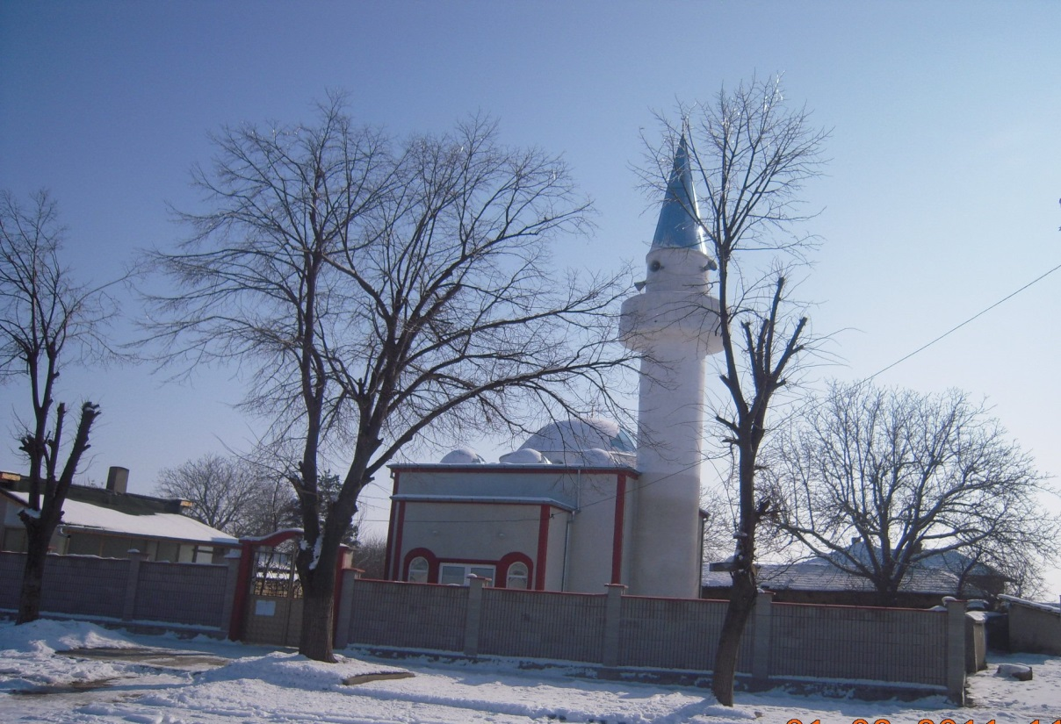
Подпомагане дейността на джамийските настоятелства

Slide 24
Проекти, които се изпълняват в момента
  „Подсилване и реконструкция на водоснабдителна система Каолиново” - стойност на проекта 830 000 лв.;
  „Внедряване на мерки по енергийна ефективност в сградата на Общинска администрация - Община Каолиново” - стойност на проекта 301 631 лв.;
  „Модернизация на улично осветление на Община Каолиново” - стойност на проекта 2 949 324 лв.

Slide 25
Проектна готовност за бъдещи инвестиции
„Подобряване на уличните настилки на населените места в община Каолиново, област Шумен“ с 17 подобекта;
„Изграждане на спортни площадки в населени места на територията на община Каолиново” с 6 подобекта;
„Обновяване и реконструкция на площад и парк в с.Тодор Икономово с.Тодор Икономово” – площ 14 000 м2;
„Включване в експлоатация дълбок сондаж Сини вир”;
„Внедряване на мерки по енергийна ефективност сграда на Народно читалище „Просвета-1934“ град Каолиново
„Внедряване на мерки по енергийна ефективност сграда на Народно читалище „Стефан Караджа-1928“ село Тодор Икономово“.

